Slide 1


Paz + santidad=verdadera felicidad
(Día de amigos)
ESCUELA SABÁTICA
IGLESIA ADVENTISTA DEL 7° DÍA

Slide 2

BIENVENIDOS

Slide 3

SERVICIO DE CANTO
# 150 “A Cristo doy mi canto”,

Slide 4

LECTURA BIBLICA
Hebreos 12:14. La verdadera paz solo viene de Cristo. En Juan 14:27 dice (leer). De este
precioso pasaje se desprenden varias cosas sumamente importantes.

Slide 5

ORACIÓN DE RODILLAS

Slide 6

PROPÓSITO
Descubrir que la felicidad se obtiene como resultado de encontrar la verdadera paz y desarrollar
la santidad en nuestras vidas y en nuestras familias.

Slide 7

HEBREOS 12:14

Slide 8

Este es un
consejo sabio, que nos pide que dejemos los caminos que parecen de bien pero que su fin es
camino de muerte y que nos concentremos en aquello que conducirá a la vida eterna.
Vamos a concentrarnos en aquello que nos da verdadera felicidad.

Slide 9

HIMNO DE ALABANZA
# 426 “Tengo paz”

Slide 10
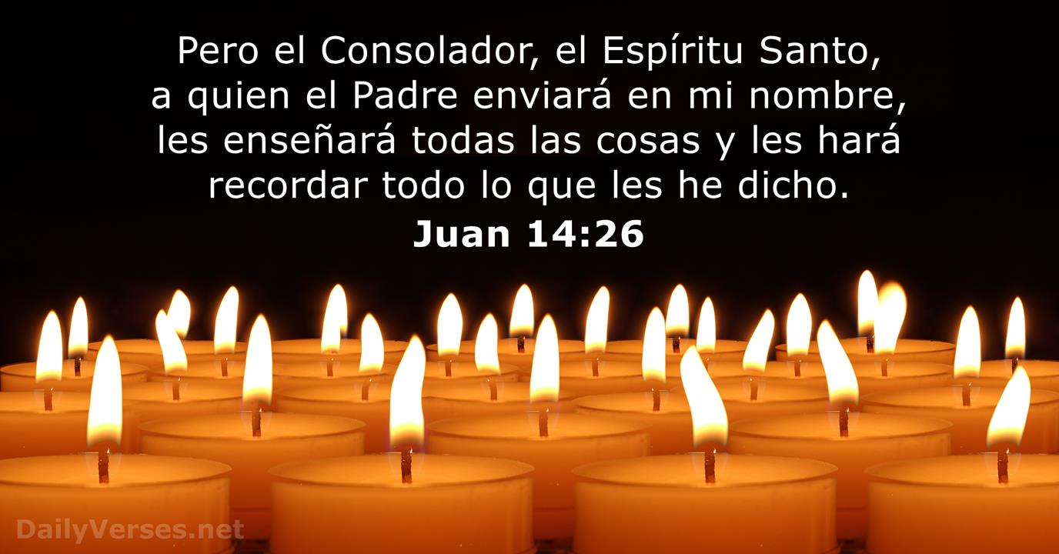
El primer recurso santo del que hablaremos en esta ocasión y que está listo para ayudarnos si lo
pedimos, es el Espíritu Santo. El Consolador que Jesús prometió al ir al cielo. Necesitamos recibir
y ser guiados por el Espíritu Santo. La Biblia nos recuerda:
Leer Juan 14:26.

Slide 11

NUEVO HORIZONTE
MEJORAMIENTO
PERSEVERAR

Slide 12

La Santa Palabra de Dios es otro recurso maravilloso que Dios nos dejó. Necesitamos estudiarla,
creerla, memorizarla, obedecerla y compartirla.

Slide 13
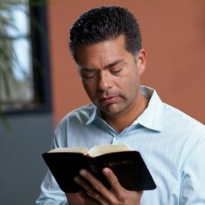
En Juan 17:17 Jesús pidió al Padre algo muy
especial “Santifícalos en tu verdad,
tu Palabra es verdad”

Slide 14
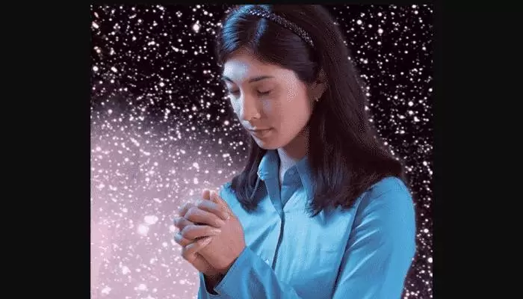
HIMNO ESPECIAL
# 447 “Más santidad dame”

Slide 15

Inmersa en la Palabra de Dios se encuentra la Ley de los diez mandamientos. Obedecer esos
mandamientos nos conduce a vivir una vida santa y a relacionarnos de manera adecuada y
correcta con Dios y con los demás seres humanos. Leer Salmo 19:7,8.

Slide 16

MISIONERO MUNDIAL
22 DE ENERO DE 2022
ANGELO PEREIRA
LA BIBLIA
ES SOLO
PARA LOS
SACERDOTES

Slide 17

El sábado es un día santo, diferente a los otros días. Dios lo apartó para
nuestra santificación. Leer Isaías 58:13,14.

Slide 18

Participemos de la paz que solo Cristo puede dar y aprovechemos cada recurso que Dios dejó
para nuestra santificación.

Slide 19

INFORME SECRETARIAL

Slide 20
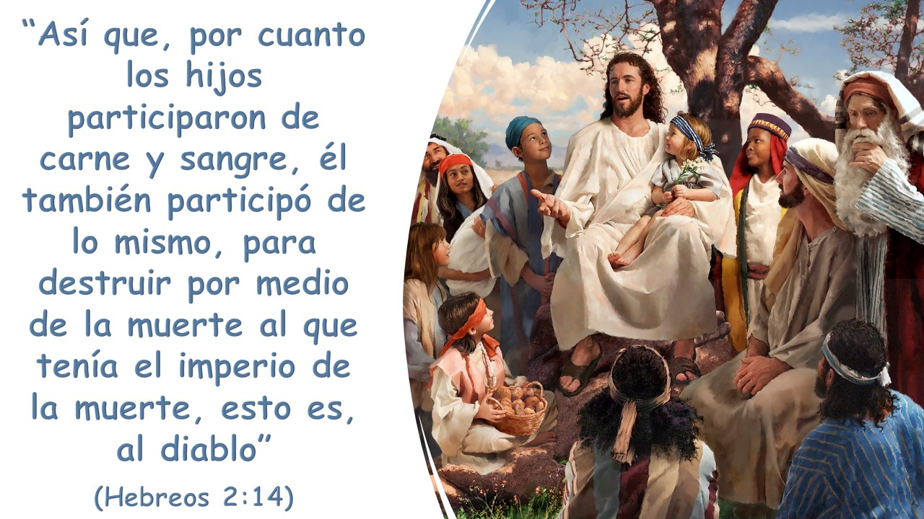
VERSÍCULO PARA MEMORIZAR

Slide 21

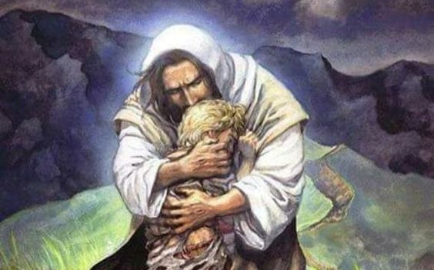
REPASO DE LA LECCIÓN # 4
JESÚS, NUESTRO HERMANO FIEL

Slide 22

HIMNO FINAL
# 529 “Iglesia de Cristo”

Slide 23
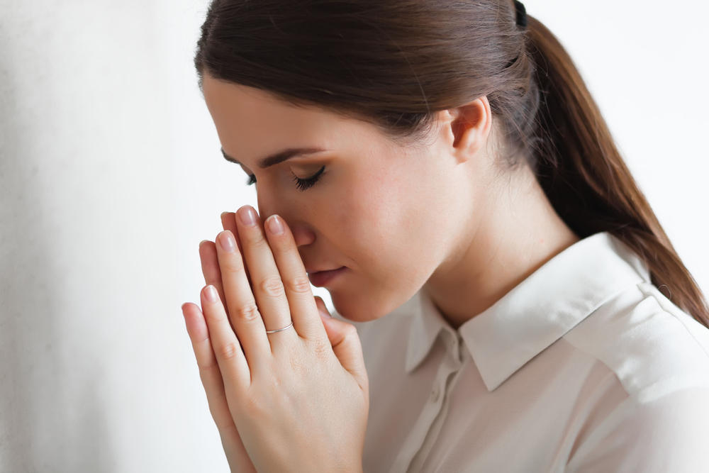
ORACIÓN FINAL

Slide 24


